Slide 1
GNU toolchain
Как скомпилировать вашу программу
Семён Зернов

Slide 2
Системы компиляции
GNU toolchain
Компилятор
Ассемблер
Линкер

Slide 3

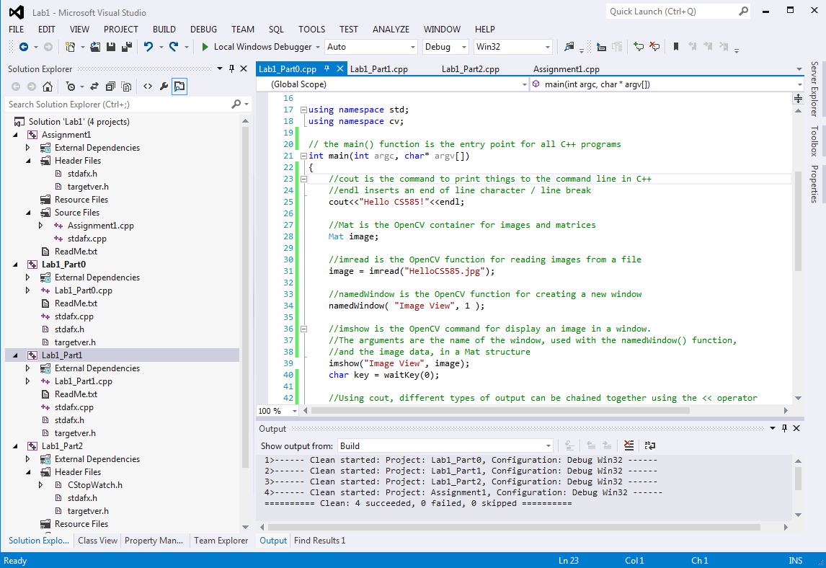
Системы компиляции
???
MSVC — компилятор Visual Studio

Slide 4


Системы компиляции
LLVM

Slide 5
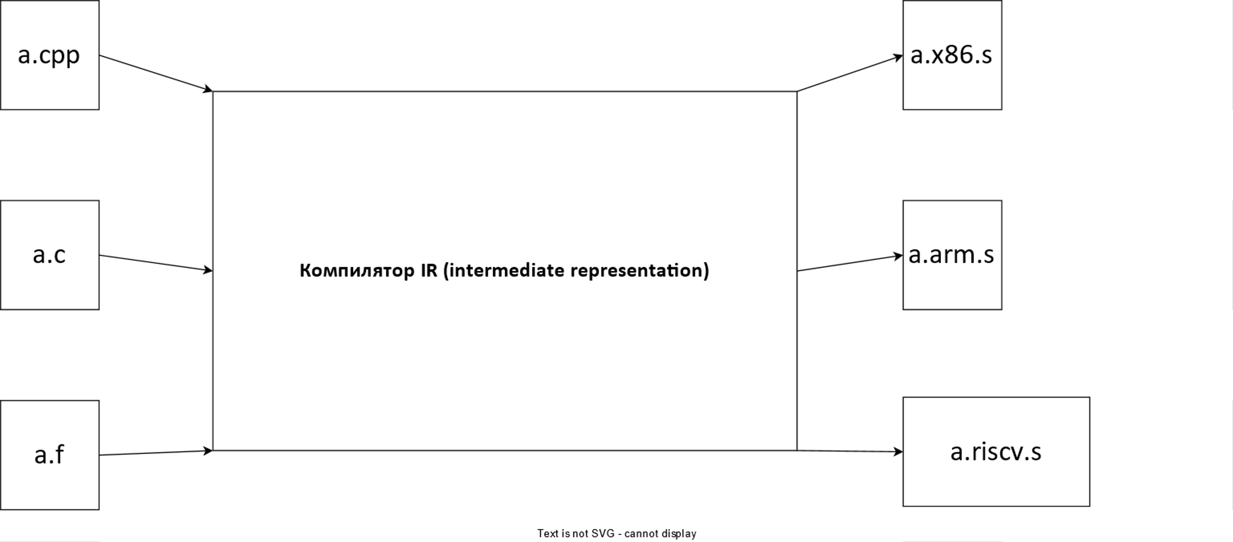
Системы компиляции

Slide 6
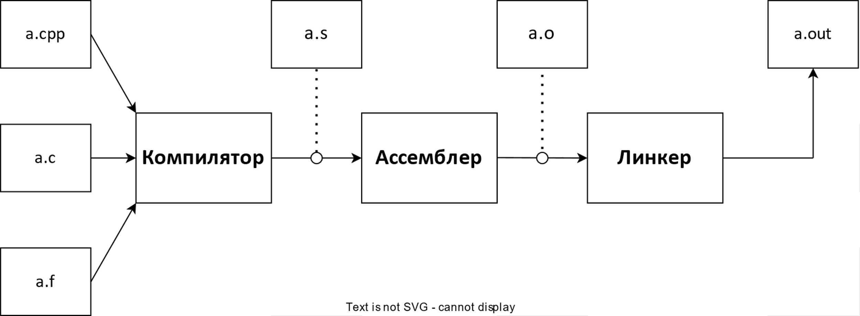


Системы компиляции

Slide 7
Системы компиляции
GNU toolchain
Компилятор
Ассемблер
Линкер

Slide 8
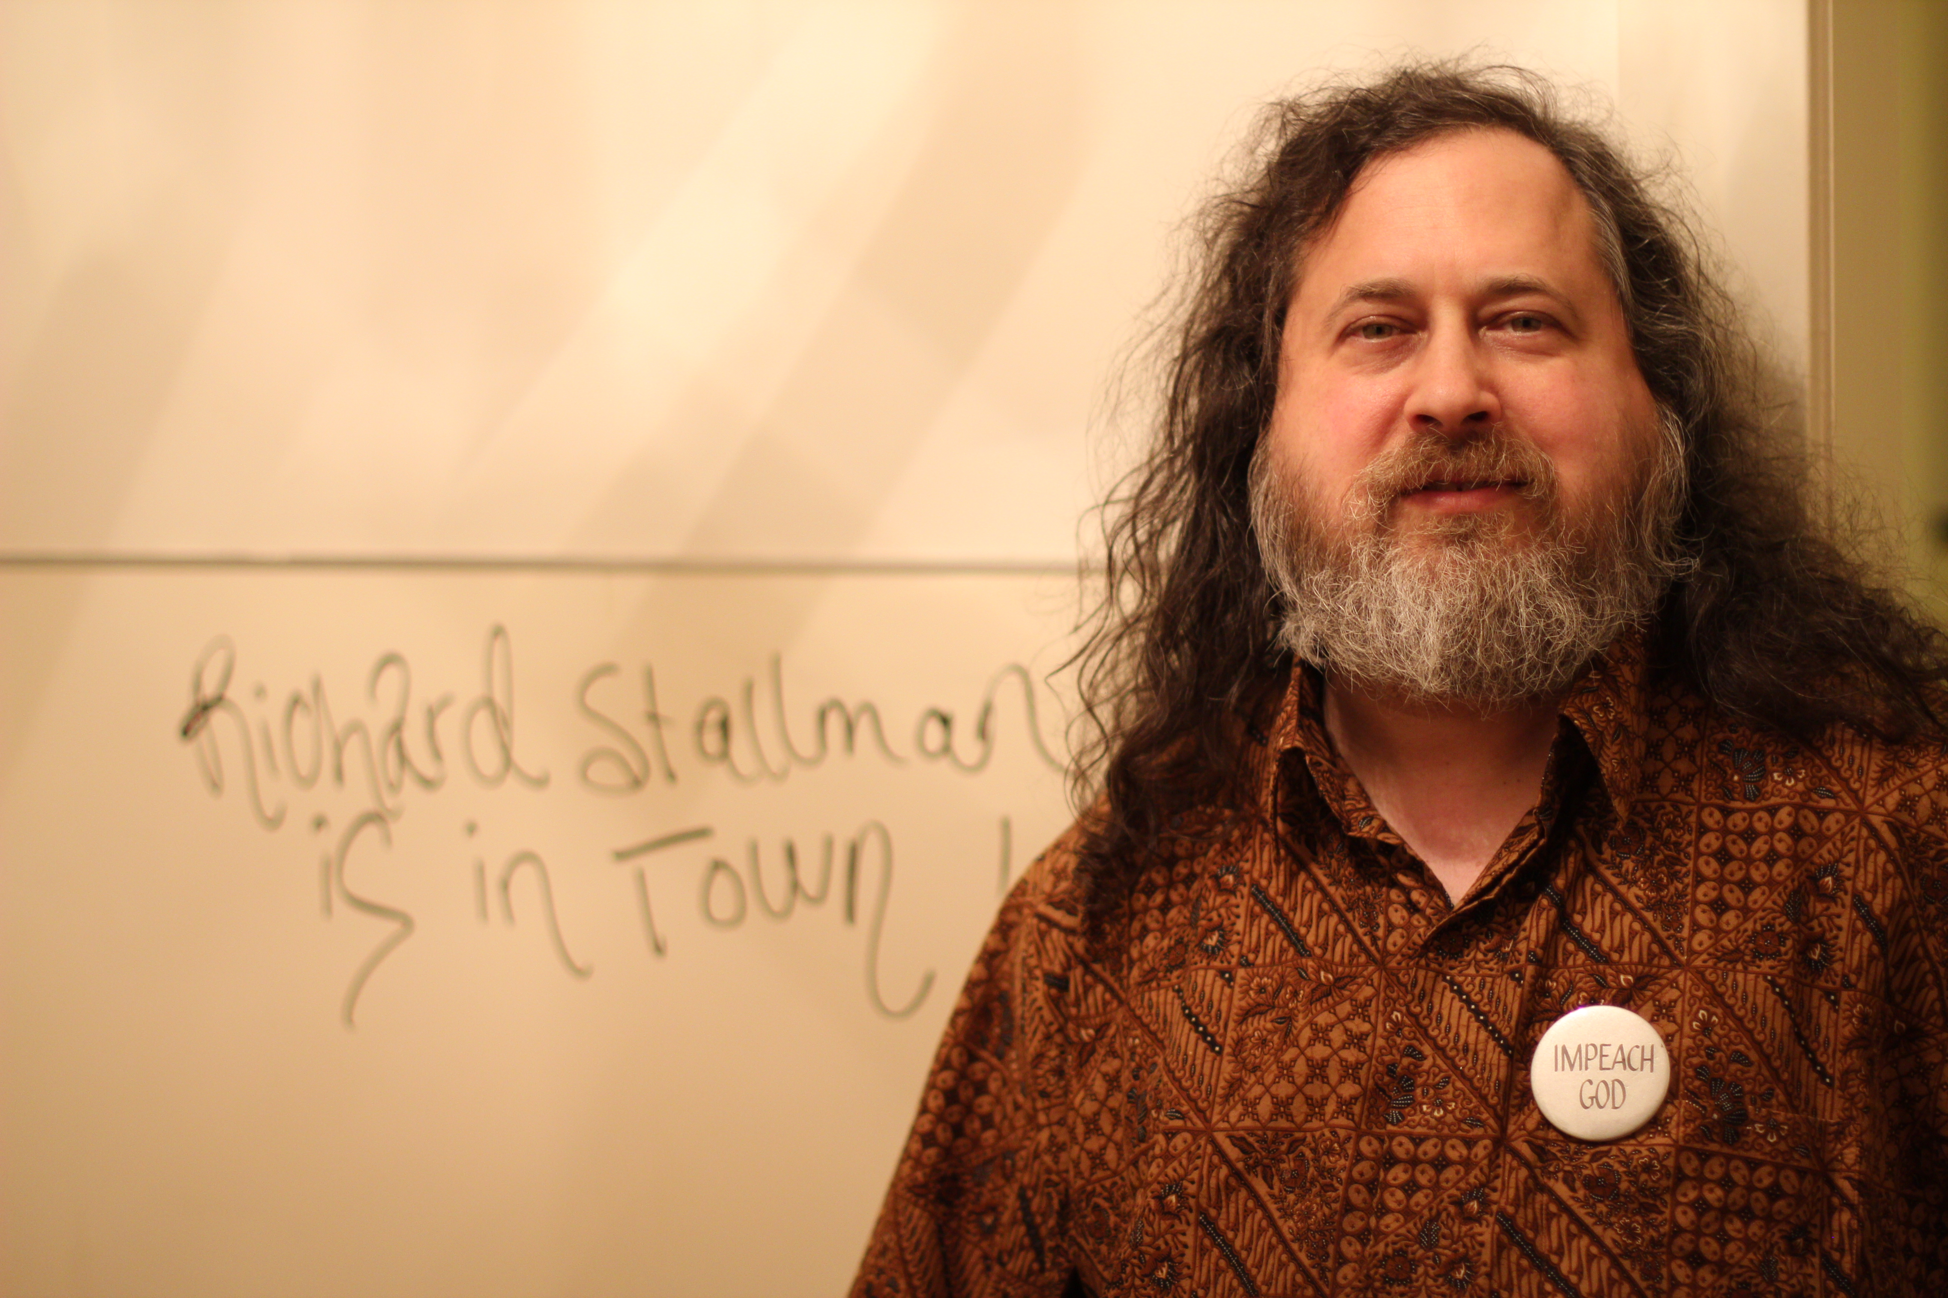
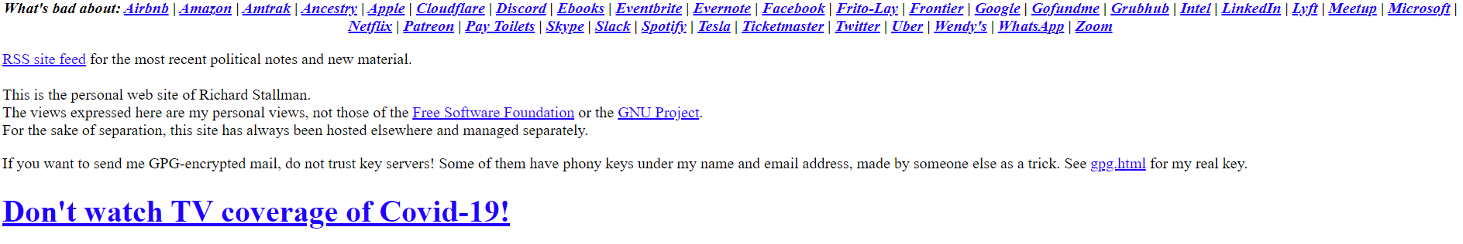
GNU toolchain
Авторы: Ричард Мэттью Столлман (rms) и сообщество
~ 15 миллионов LOC

Slide 9

GNU toolchain

Slide 10

GNU toolchain
gcc — компилятор (программа-драйвер, на самом деле компилятор называется cc1)
make — система сборки
GAS — ассемблер
ld — линкер
gdb — отладчик
perf — анализатор производительности
objdump — парсер объектных файлов
...
GNU Binutils

Slide 11
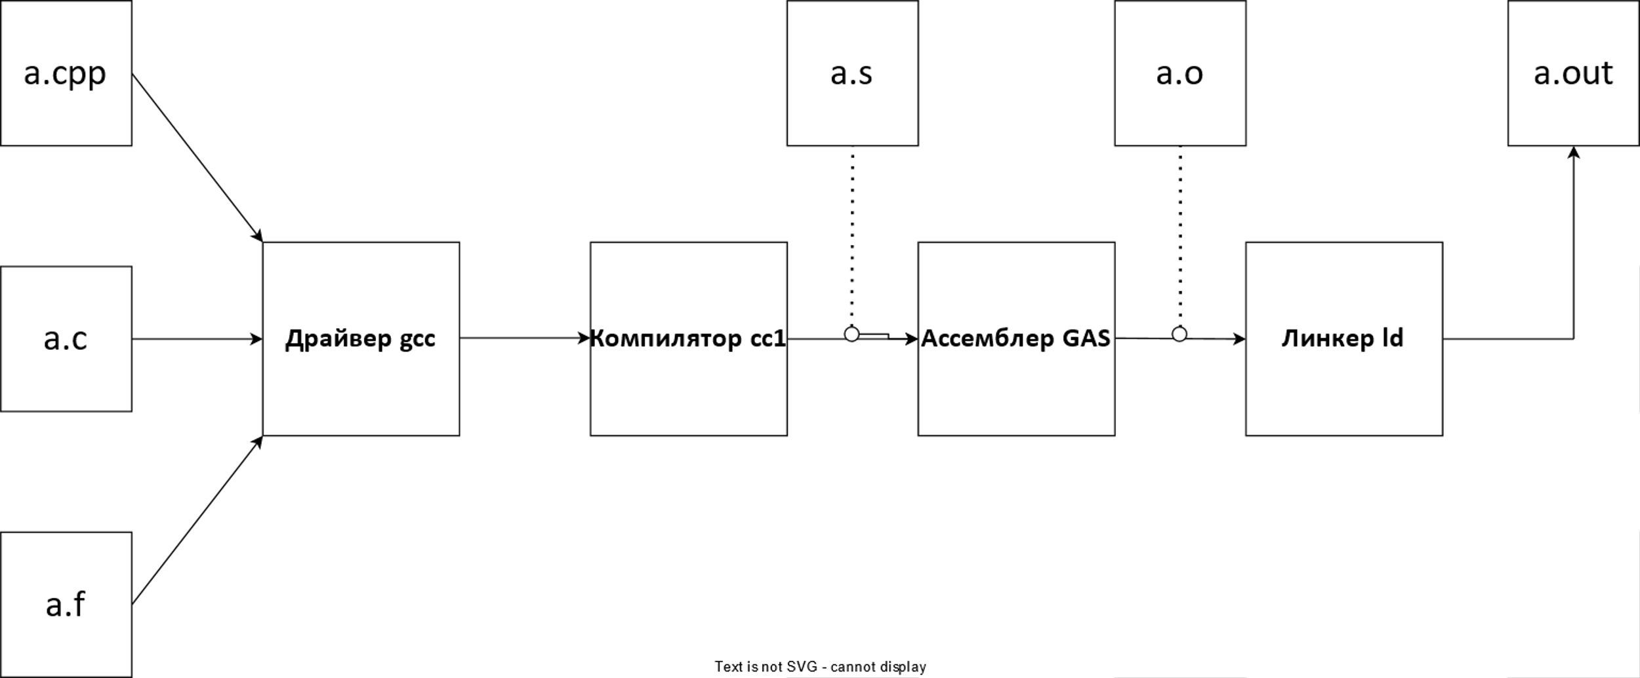
GNU toolchain
$ gcc --verbose fact.c

Slide 12
Системы компиляции
GNU toolchain
Компилятор
Ассемблер
Линкер

Slide 13
GNU toolchain

Slide 14


Что я такое?
Компилятор — программа, переводящая программу, написанную на языке высокого уровня в набор машинных инструкций
Я могу гораздо больше...
Sanitizers

Slide 15

Примитивнейшая схема компилятора
MiddleEnd/Backend
Frontend

Slide 16
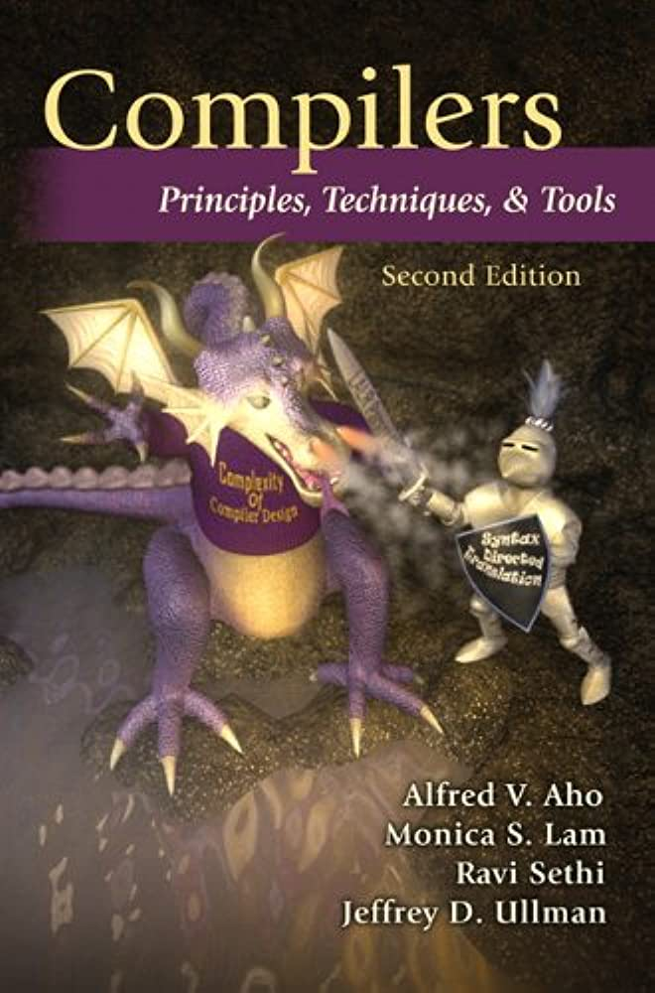
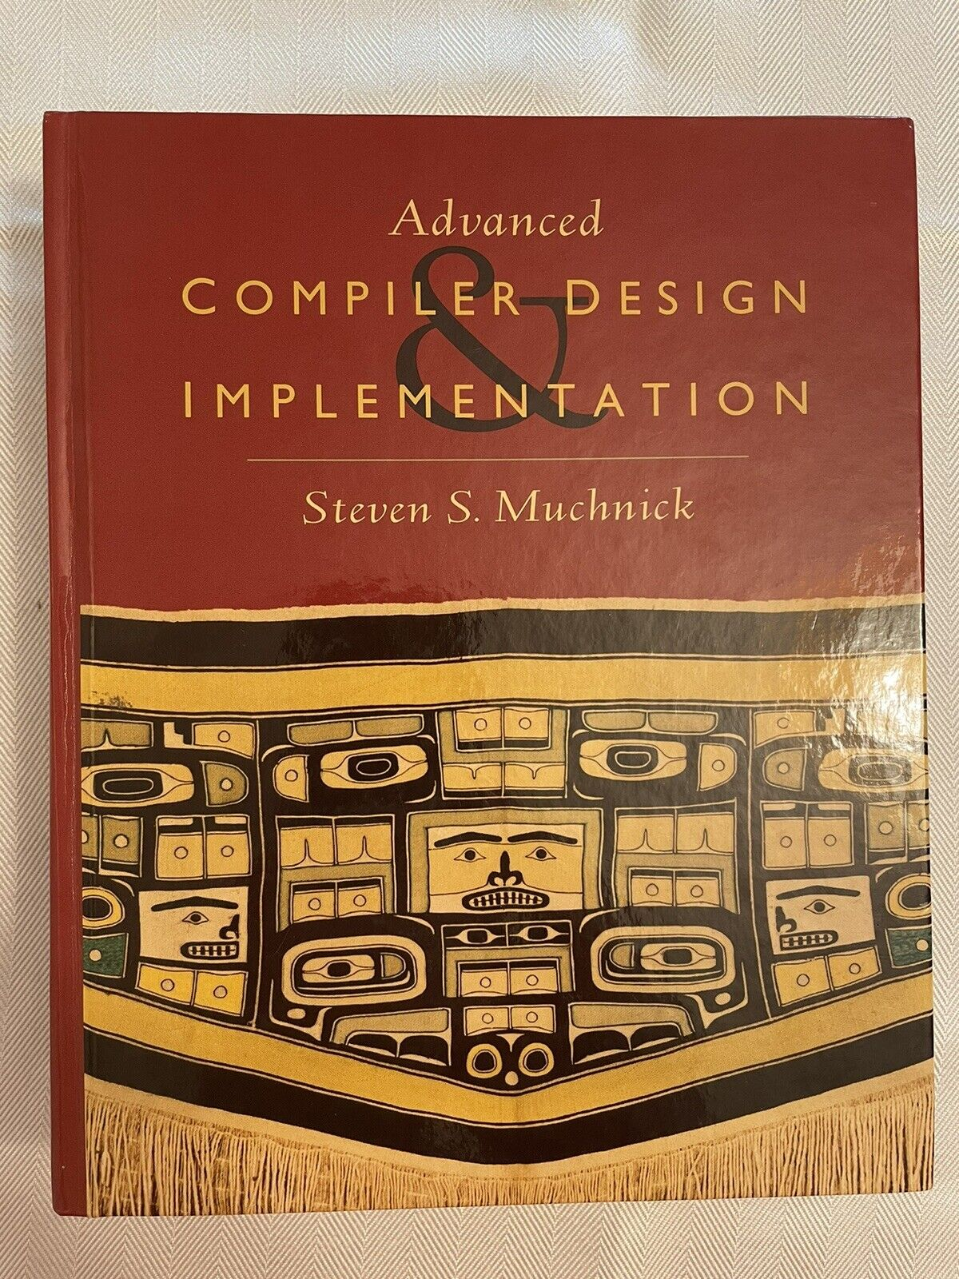
Компилятор
Frontend
MiddleEnd/Backend

Slide 17
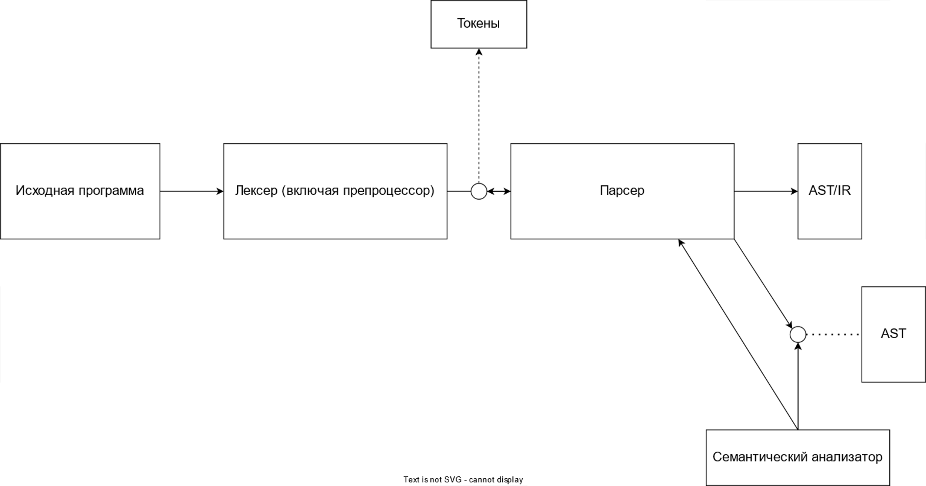
Frontend

Slide 18
Лексер
int main (
//hello
) {
return 0
; }
Преобразует программу в последовательность лексем (tokens). Производит лексический анализ — проверка свойств регулярных языков с помощью ДКА.
Типичная ошибка: $ в имени переменной.
Генерация preprocessing tokens
Дальше включается препроцессор (подстановка include-ов, расскрытие макросов)
Повторяем, пока не останется нераскрытых макросов
Результат работы лексера: чистые лексемы (или ошибка, при лексических ошибках)
Лексер
See: C++ Translation Phases
int | main | ( | ) | { | return | 0 | ; | }

Slide 19

Синтаксический и семантический анализ
Парсер производит синтаксический анализ (проверка свойств контекстно-свободных грамматик с помощью рекурсивного спуска)
Модуль семантического анализа: проверка свойств контекстно-зависимых грамматик, самая сложная часть
Синтаксическая ошибка:
((()())() - незакрытая скобка
Семантическая ошибка:
int foo(int a, int b);
foo(5);
несовпадение аргументов функции при вызове
Во время работы парсер и семантический анализатор вызывают друг друга

Slide 20
Frontend

Slide 21


AST
$ clang -Xclang –ast-dump fact.c

Slide 22

IR
В GCC существуют следующие IR:
GENERIC
gimple
gimple SSA
RTL (virtual registers)
RTL (physical registers) — после regalloc
SSA — static single assigment

Slide 23

Оптимизации
$ gcc -O2 -fdump-rtl-all -fdump-tree-all fact.c -o fact
Современные компиляторы проводят над кодом множество оптимизаций. Основные группы:
Machine independent, например: inline, recursion elimination
Machine dependend, например: scheduler
Optimizations list

Slide 24

Работа окончена... или нет?
$ gcc -O2 -S fact.c -o fact.s
Результат работы компилятора - ассемблер конкретной архитектуры (x86, ARM, RISC-V)
Можно ли его уже запустить? Конечно, нет.
Передаём работу ассемблеру

Slide 25
Системы компиляции
GNU toolchain
Компилятор
Ассемблер
Линкер

Slide 26
GNU toolchain
$ gcc -S fact.c -o fact.s

Slide 27

Ассемблер
Лишь бы он не рассказывал про ассемблер
Это слово многозначно:
Язык программирования
Программа, производящая ассемблирование

Slide 28

… и что в итоге?
Результат работы ассемблера — объектный файл (fact.o)
Мы собрали в объектный файл одну единицу трансляции (грубо говоря, один файл fact.c)
Реальные проекты состоят из сотен Translation Unit, и всех их надо собрать в один бинарник

Slide 29
Системы компиляции
GNU toolchain
Компилятор
Ассемблер
Линкер

Slide 30
GNU toolchain

Slide 31
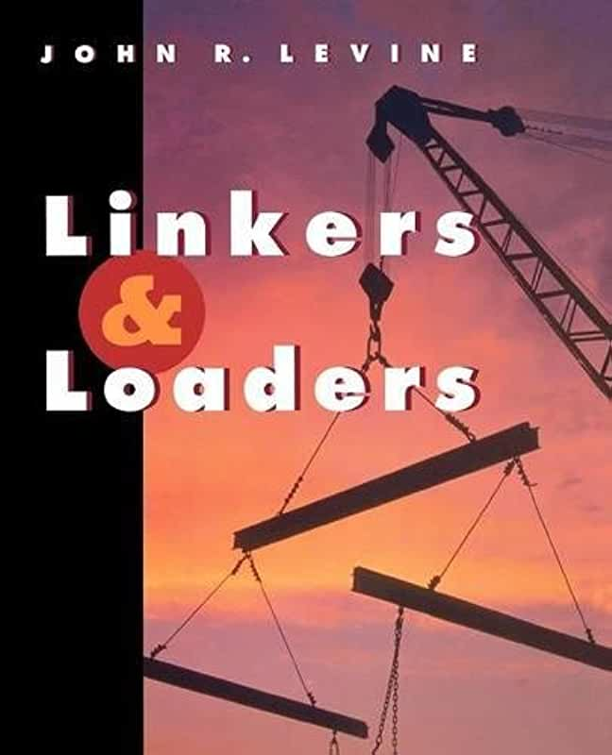
Линкер
Слинкуем простую программу
$ gcc main.c fact.c -save-temps

Slide 32
Список литературы
GCC manual
Константин Владимиров, Toolchain & pony, 2020
RMS homepage
[Aho, Lam, Sethi, Ullman], Compilers: Principles, Techniques, and Tools, 2006
Steven Muchnik, Advanced compiler design and implementation, 1997
Jonh Levine, Linkers and Loaders, 1999

